Slide 1
Gedrag en welzijn
Les 3: natuurlijk gedrag van konijn en knaagdier
Niveau 2 blok 1

Slide 2
Onderwerpen van vandaag
Doel van het gedrag
Natuurlijk gedrag

Slide 3
Lesdoelen voor vandaag
Aan het eind van de les kan je verschillende soorten natuurlijk gedrag benoemen.
Aan het eind van de les kan je gedragingen van het dier koppelen aan het soort natuurlijke gedrag.
Aan het eind van de les kan je beschrijven welk natuurlijk gedrag elk knaagdier of een konijn vertoont.

Slide 4
Lesverloop vandaag
Theorie over doelen van het gedrag
Theorie over natuurlijke gedragingen
Verwerken van de informatie
Herhaling van de stof in week 1, 2 en 3.

Slide 5
Doel van gedrag
Gedrag is bij elk diersoort anders. Het ontstaan van gedrag wel altijd hetzelfde
Dus de reactie en uitwerking van een soort gedrag verschilt per diersoort.
Daarom onderverdeling in drie soorten gedrag:
Aangeboren gedrag (instinctief gedrag)
Aangeleerd gedrag (ervaringsgedrag)
Geschoold gedrag (getraind gedrag)

Slide 6
Doel van gedrag
Soms volgen aangeleerd en geschoold gedrag elkaar op.
V.b. een paard heeft zelf geleerd over iets heen te springen (=ervaringsgedrag) daarna leert een trainer het paard steeds hoger over een hindernis te springen (=getraind gedrag)

Slide 7
Doel van gedrag
Natuurlijke gedrag speelt bij een training een heel belangrijke rol
V.b. een jachthond kan van nature veel sneller leren apporteren dan een kat.

Slide 8
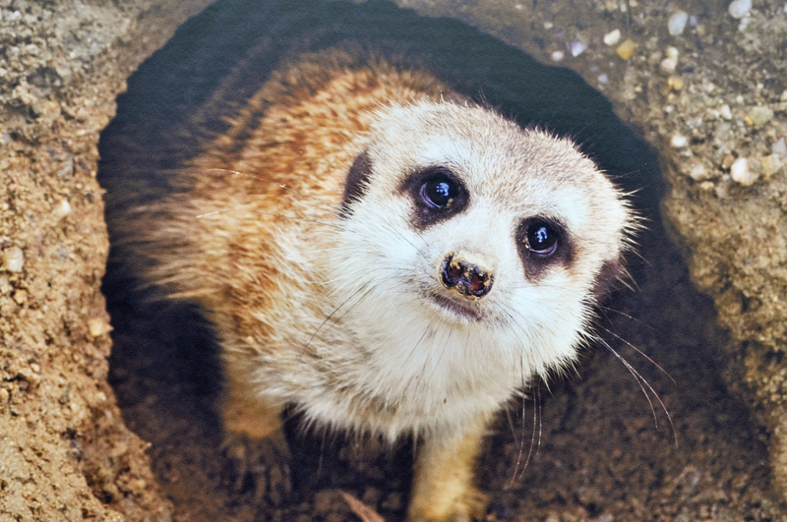
Natuurlijk gedrag
Een dier heeft verschillende redenen om gedrag te vertonen.
Is gebaseerd op drie verschillende doelen:
Als 1 individu overleven
Populatie behouden
Soort behouden

Slide 9
Natuurlijk gedrag
Welke soorten gedrag kenden we al?
Foerageergedrag
Territoriaal gedrag
Voortplantingsgedrag
Rust gedraag
Maternaal gedrag

Slide 10
Natuurlijk gedrag
Welke soorten gedrag zijn er nog meer?
Vluchtgedrag
Verdedigingsgedrag
Sociaal gedrag
Comfortgedrag
Exploratiegedrag
Behavioral needs

Slide 11
Poster maken
Je gaat een poster maken over het natuurlijke gedrag en de samenlevingsvorm van een knaagdier of konijn.
Veel afbeeldingen en korte tekst/opmerkingen gebruiken

